Slide 1
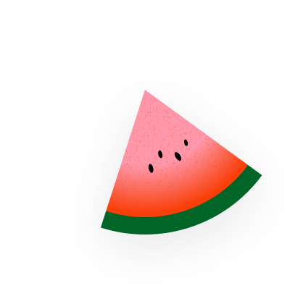
Weisst du,
was du isst?
Notes:
((Vorführung auf Handy: Moment ich habe hier gerade noch eine Challenge, die ich bearbeiten will. Frage zeigen und ins Publikum stellen: Wisst ihr die Antwort?))
Das BLV hat die Vision die Daten zu Ernährung und ihrer Auswirkungen auf Umwelt, den Menschen und das Tierwohl der breiten Bevölkerung zu vermitteln. Mythen über Ernährung und bestimmte Nahrungsmittel soll aufgeräumt werden.

Slide 2
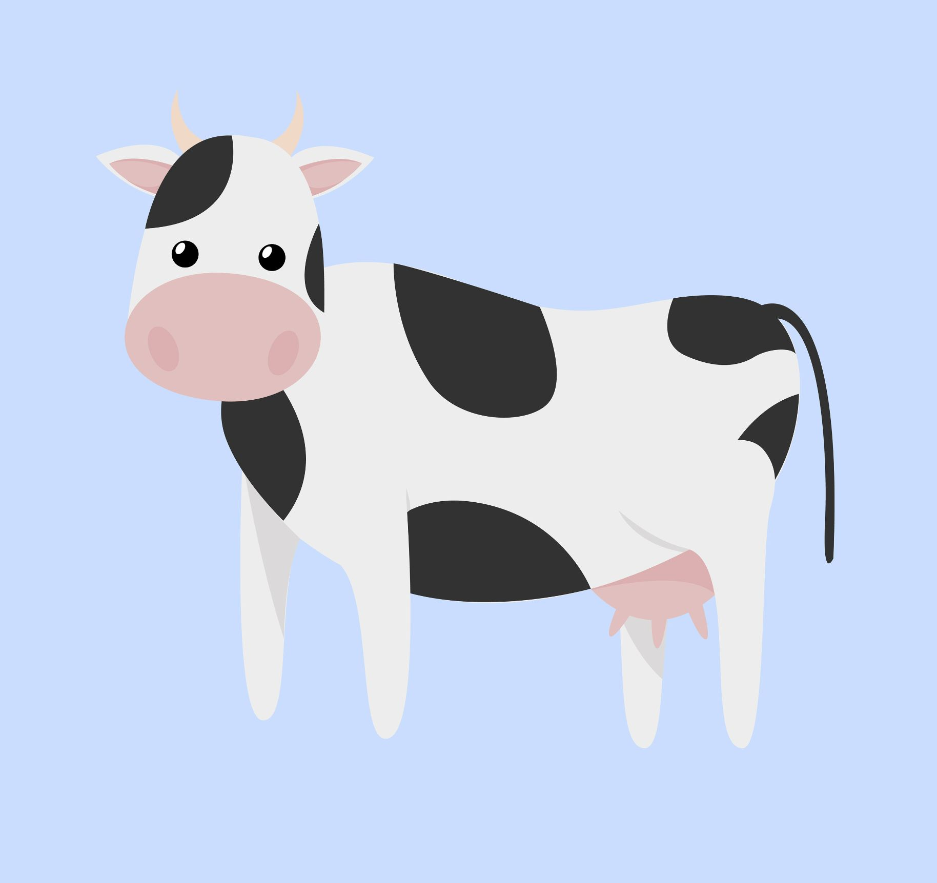
Und welche Auswirkungen deine Ernährung hat?
Notes:
Die Frage ist: Wie kommuniziert man diese Informationen einfach und attraktiv, ohne dabei belehrend zu sein?

Slide 3
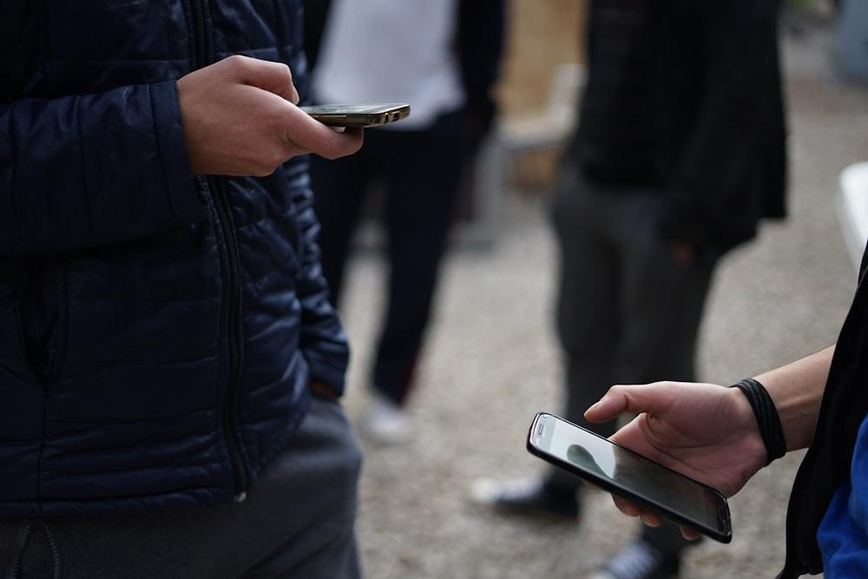
Notes:
Unsere Lösung heisst OptiFood-Game:
Lerne auf spielerische Art und Weise welche Lebensmittel gesund, nachhaltig und gut für das Tierwohl und Umwelt sind.
Wir haben ein dynamisches, nie langweilig werdendes Spiel das Anwendungen wie Quizzduell,Tinder und BeeReal kombiniert und sich in sozialen Netzwerk mit deinen Freunden spielen lässt

Slide 4
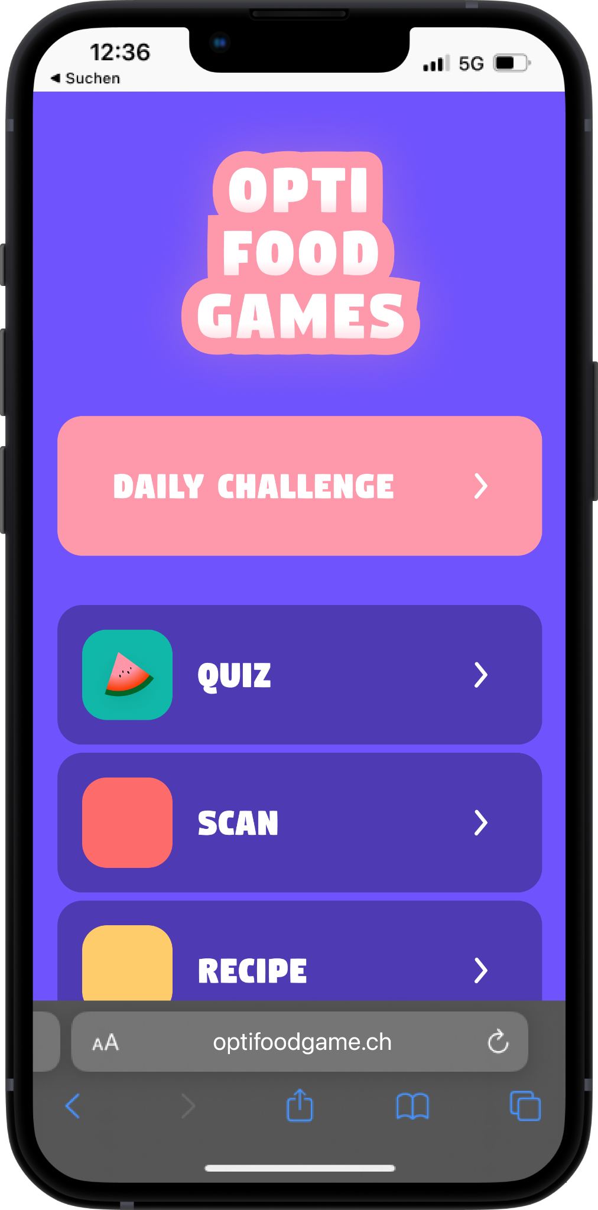
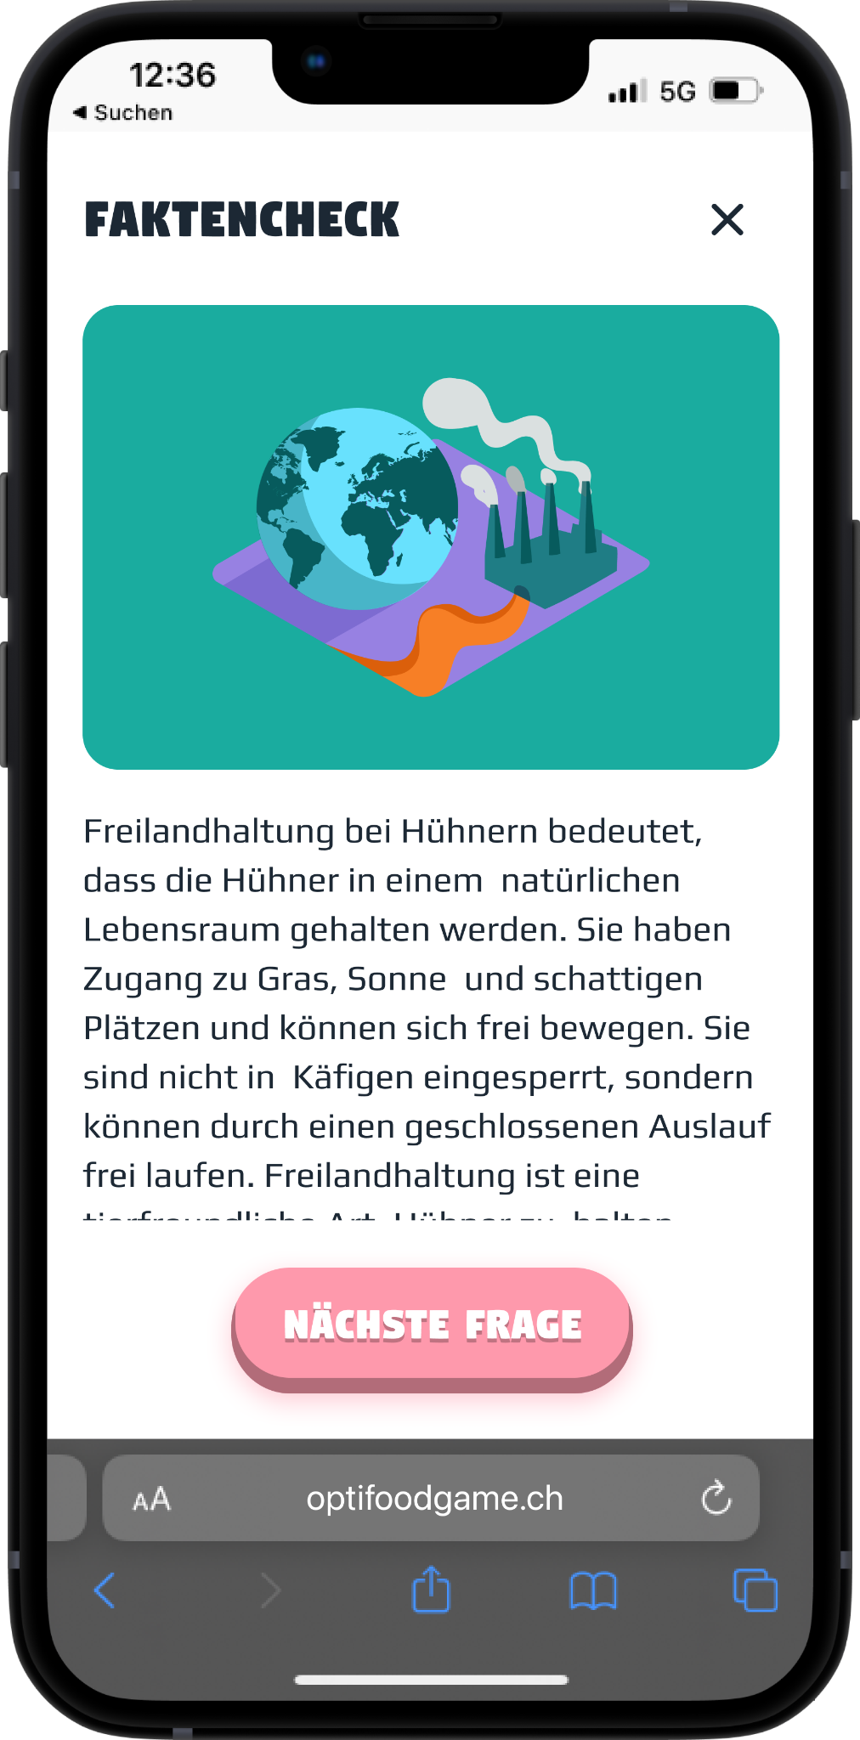
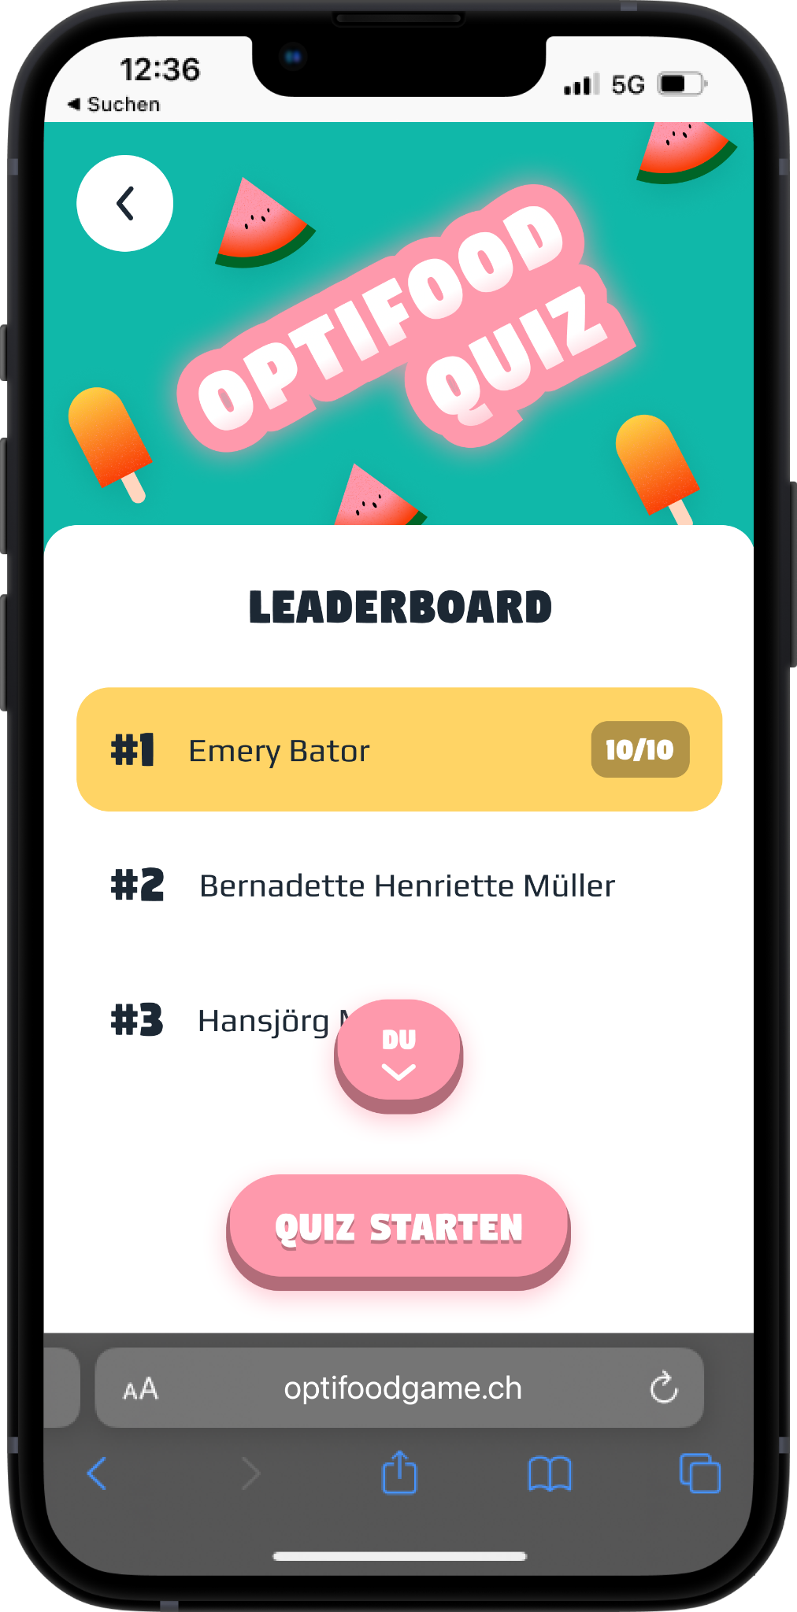
Spielen - Lernen - Vernetzen
Notes:
Das Kernprinzip ist
Wir vernetzten Freunde - wir sind eine soziale Austauschplattform
Wir bieten unterschiedlichste Challenges, welche auch von den Nutzern des Games erfasst werden können - wir bieten Spannung und Abwechslung
Wir zeigen kontextbasierten Inhalt - wir sind eine Lern- und Awarenessplattform
Bei modular aufgebauten FoodOpti-Game können in weiteren Schritten neue Challenges hinzugefügt werden, wie z.B. die KI-basierte Essensbestimmung oder … (Alle unsere Ideen)
Ein paar Challanges haben wir ausgearbeitet:

Slide 6
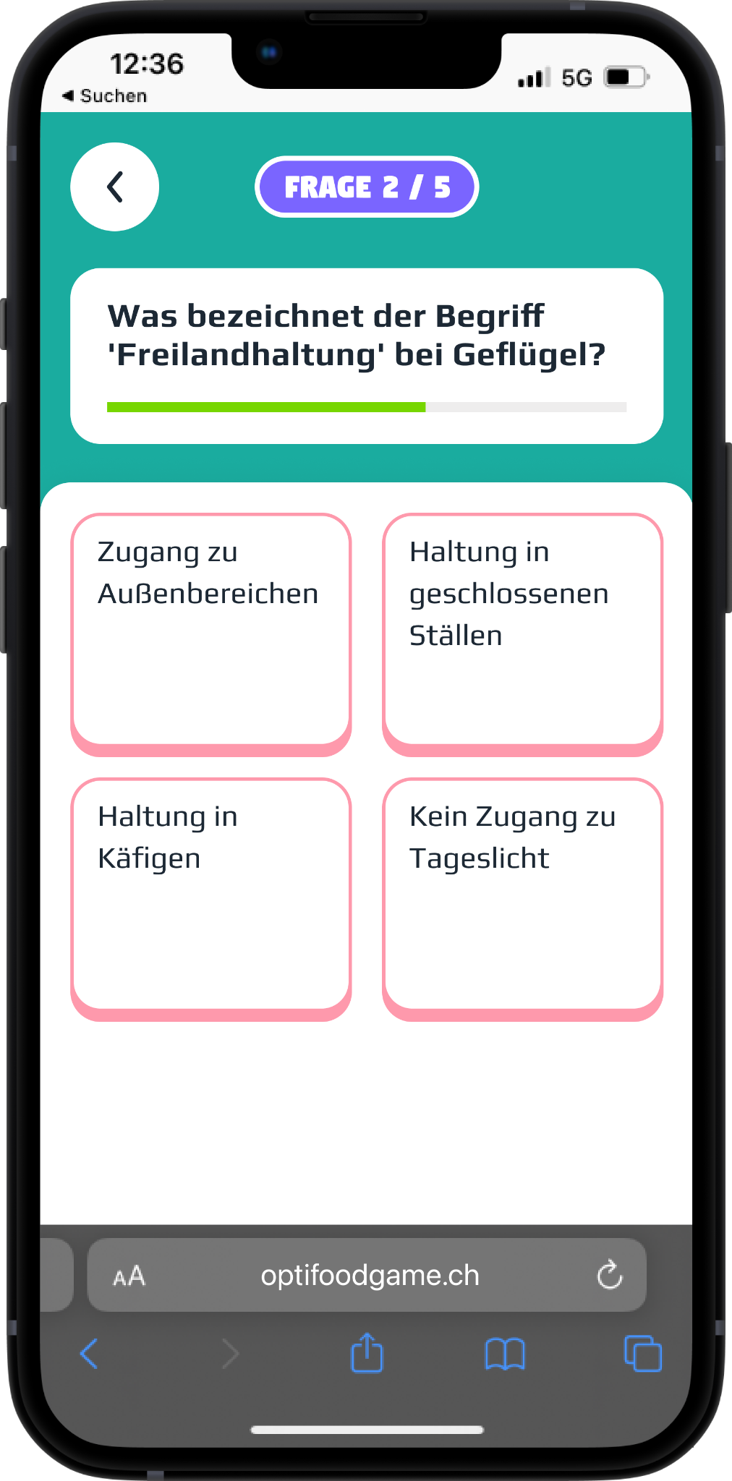
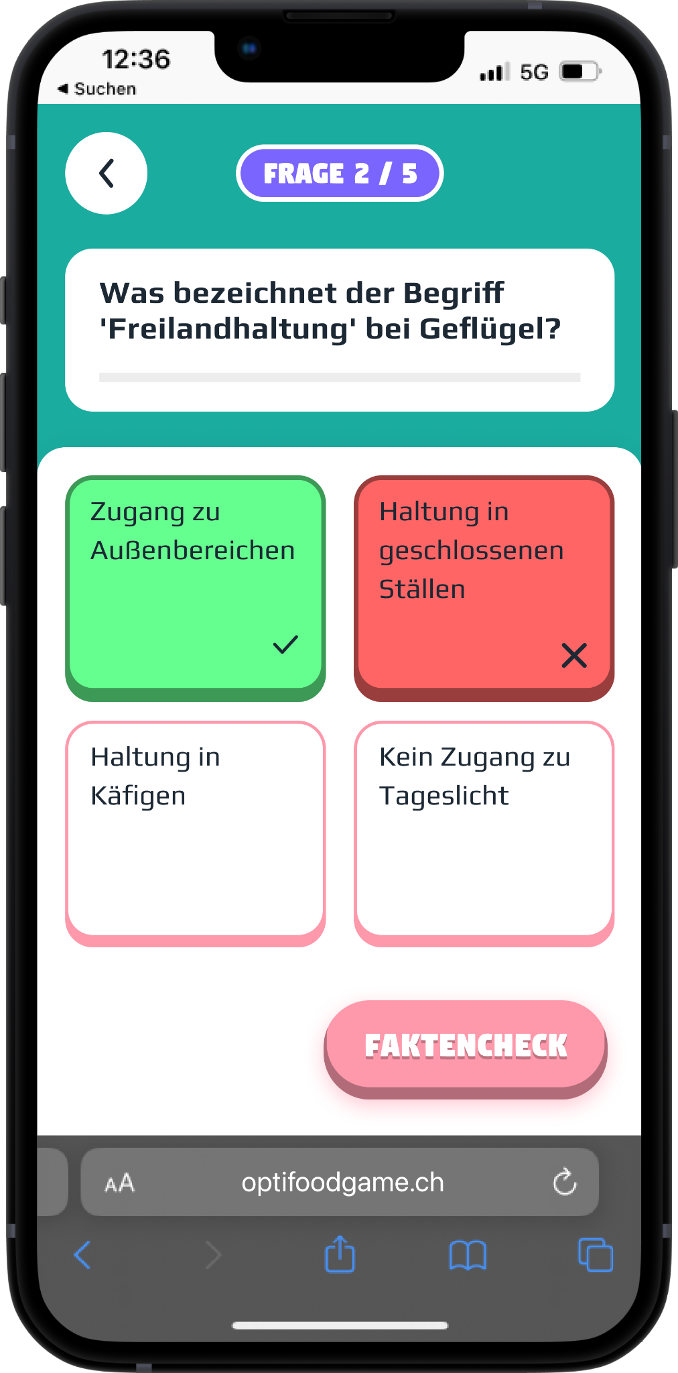
Notes:
Wir vernetzten Freunde - wir sind eine soziale Austauschplattform
Wir bieten unterschiedlichste Challenges, welche auch von den Nutzern des Games erfasst werden können - wir bieten Spannung und Abwechslung
Wir zeigen kontextbasierten Inhalt - wir sind eine Lern- und Awarenessplattform
Bei modular aufgebauten FoodOpti-Game können in weiteren Schritten neue Challenges hinzugefügt werden, wie z.B. die KI-basierte Essensbestimmung oder … (Alle unsere Ideen)

Slide 7
Notes:
Optifood Scan haben wir auch umgesetzt….

Slide 8
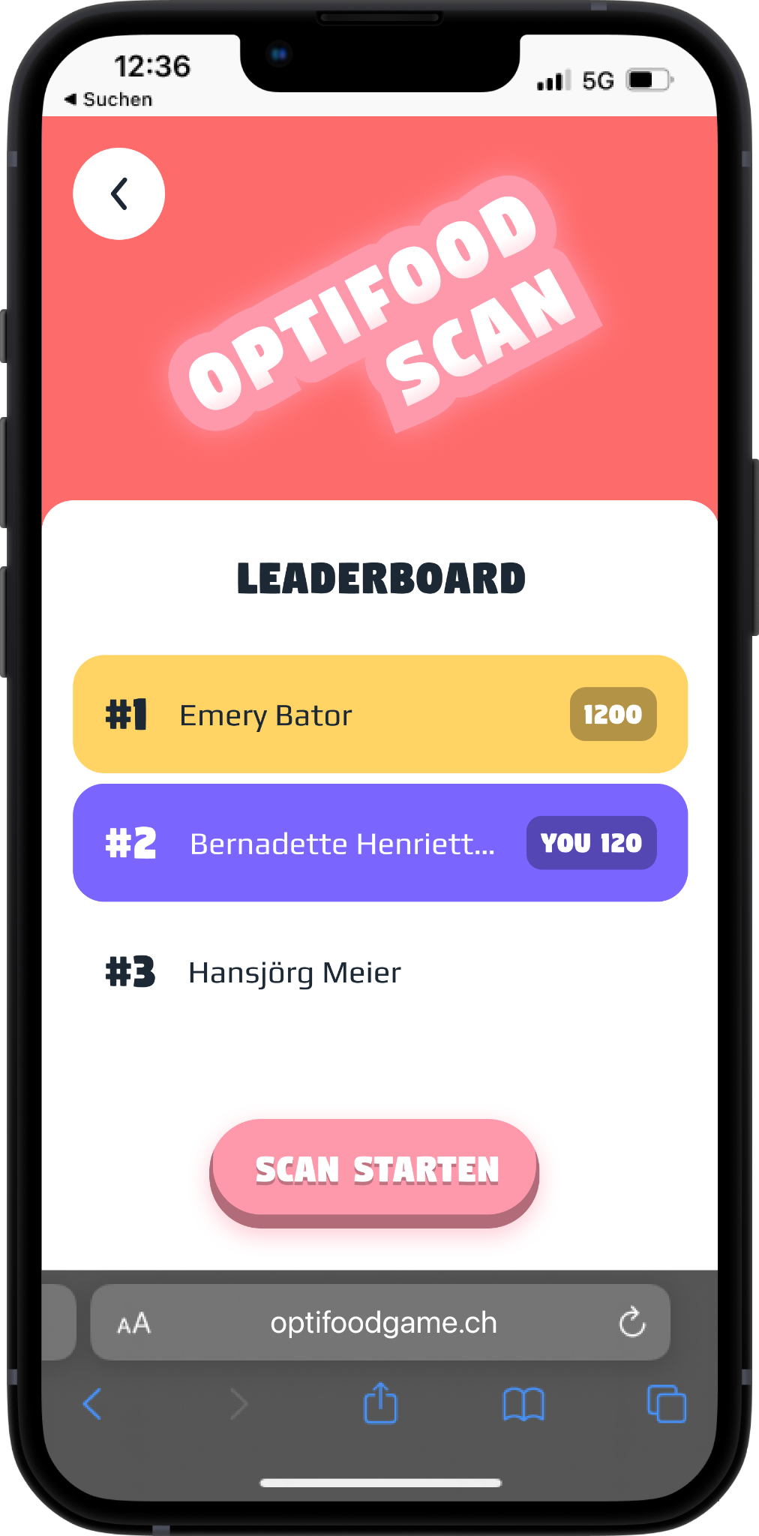
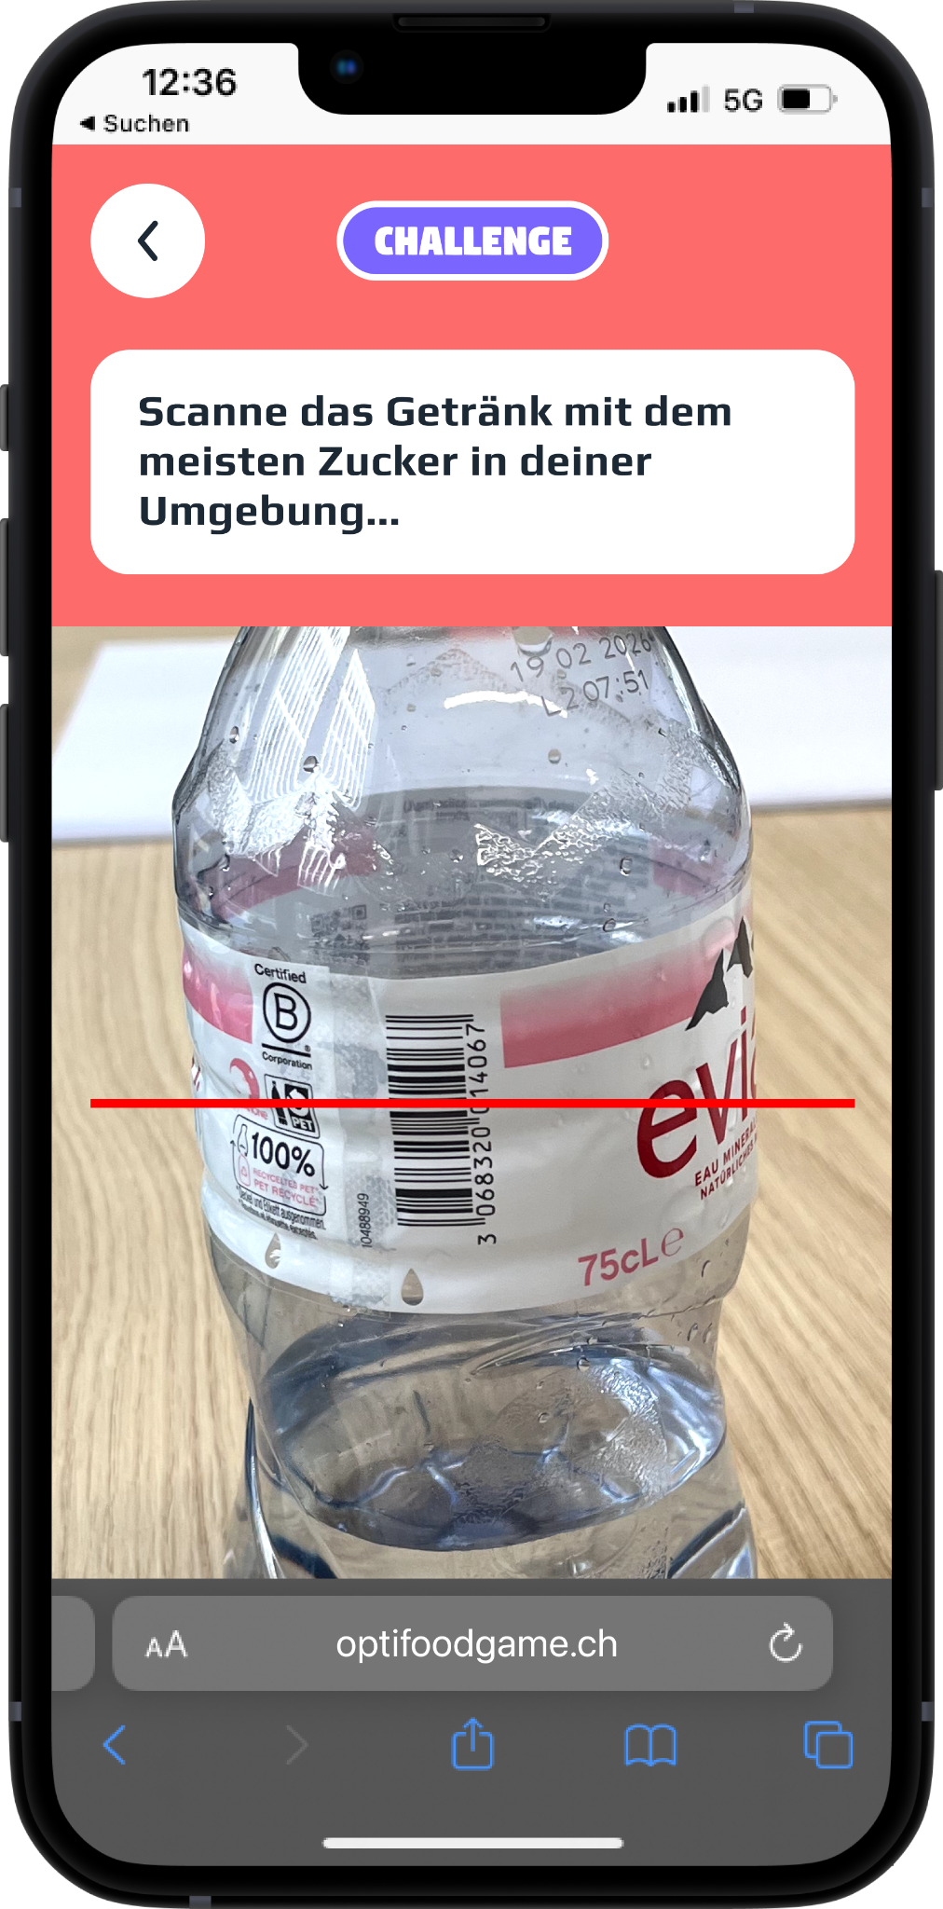
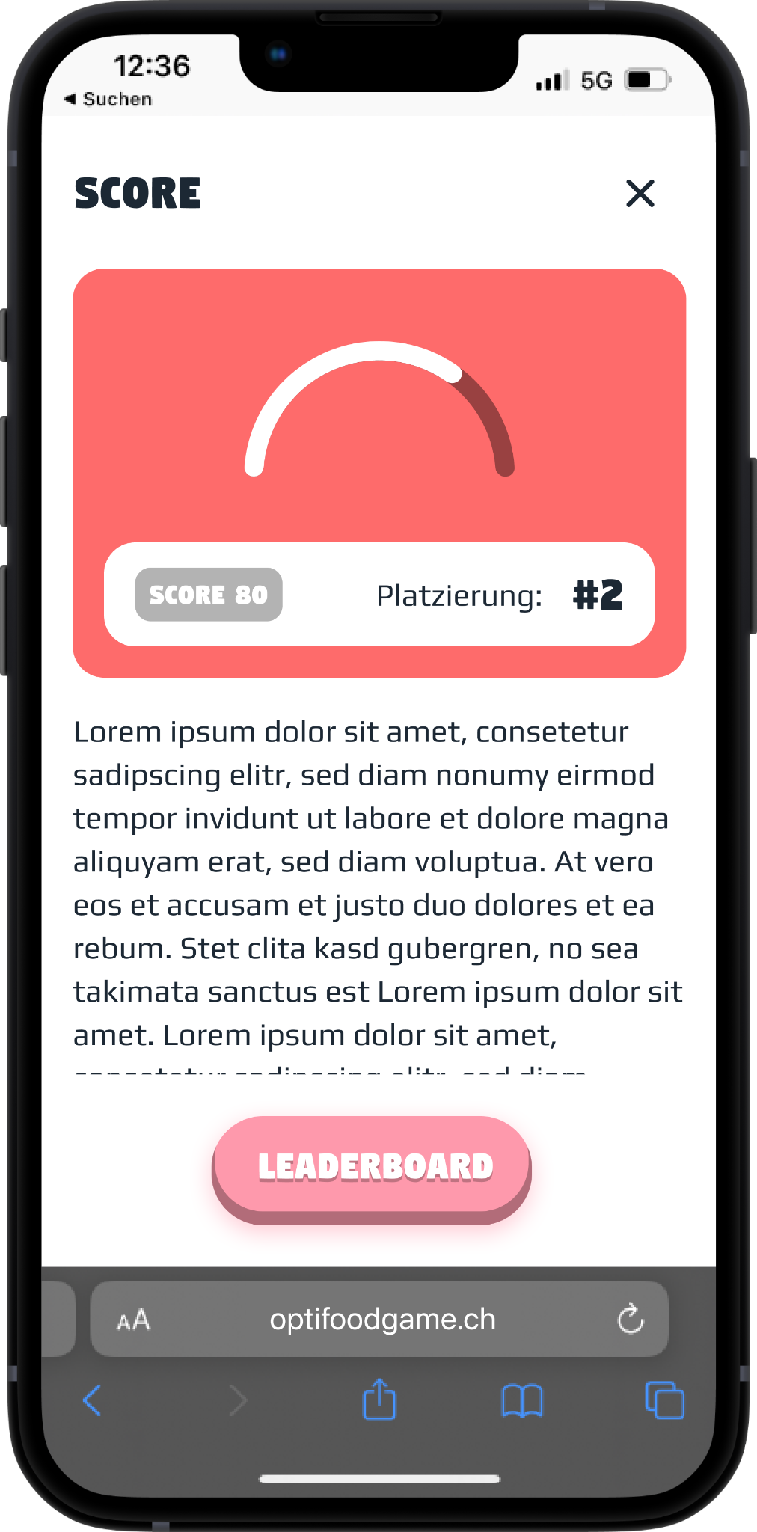
Notes:
Spiel erklären….

Slide 9
Notes:
Ausblick: das Optifood REcipe Spiel haben wir in Figma ausgestaltet, es muss noch programmiert werden.

Slide 10
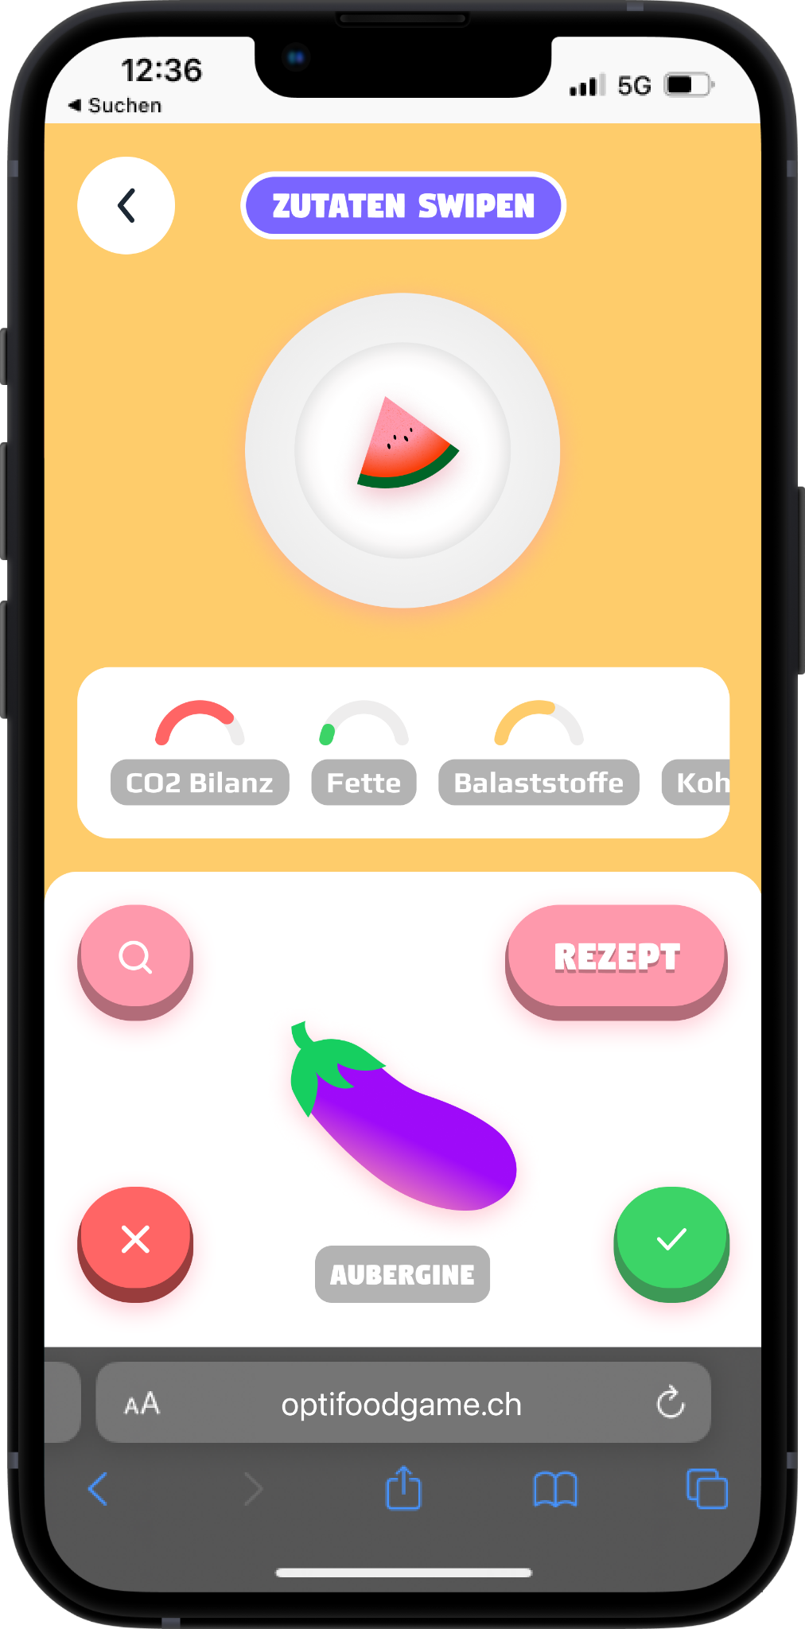
Notes:
Spiel erklären….

Slide 11
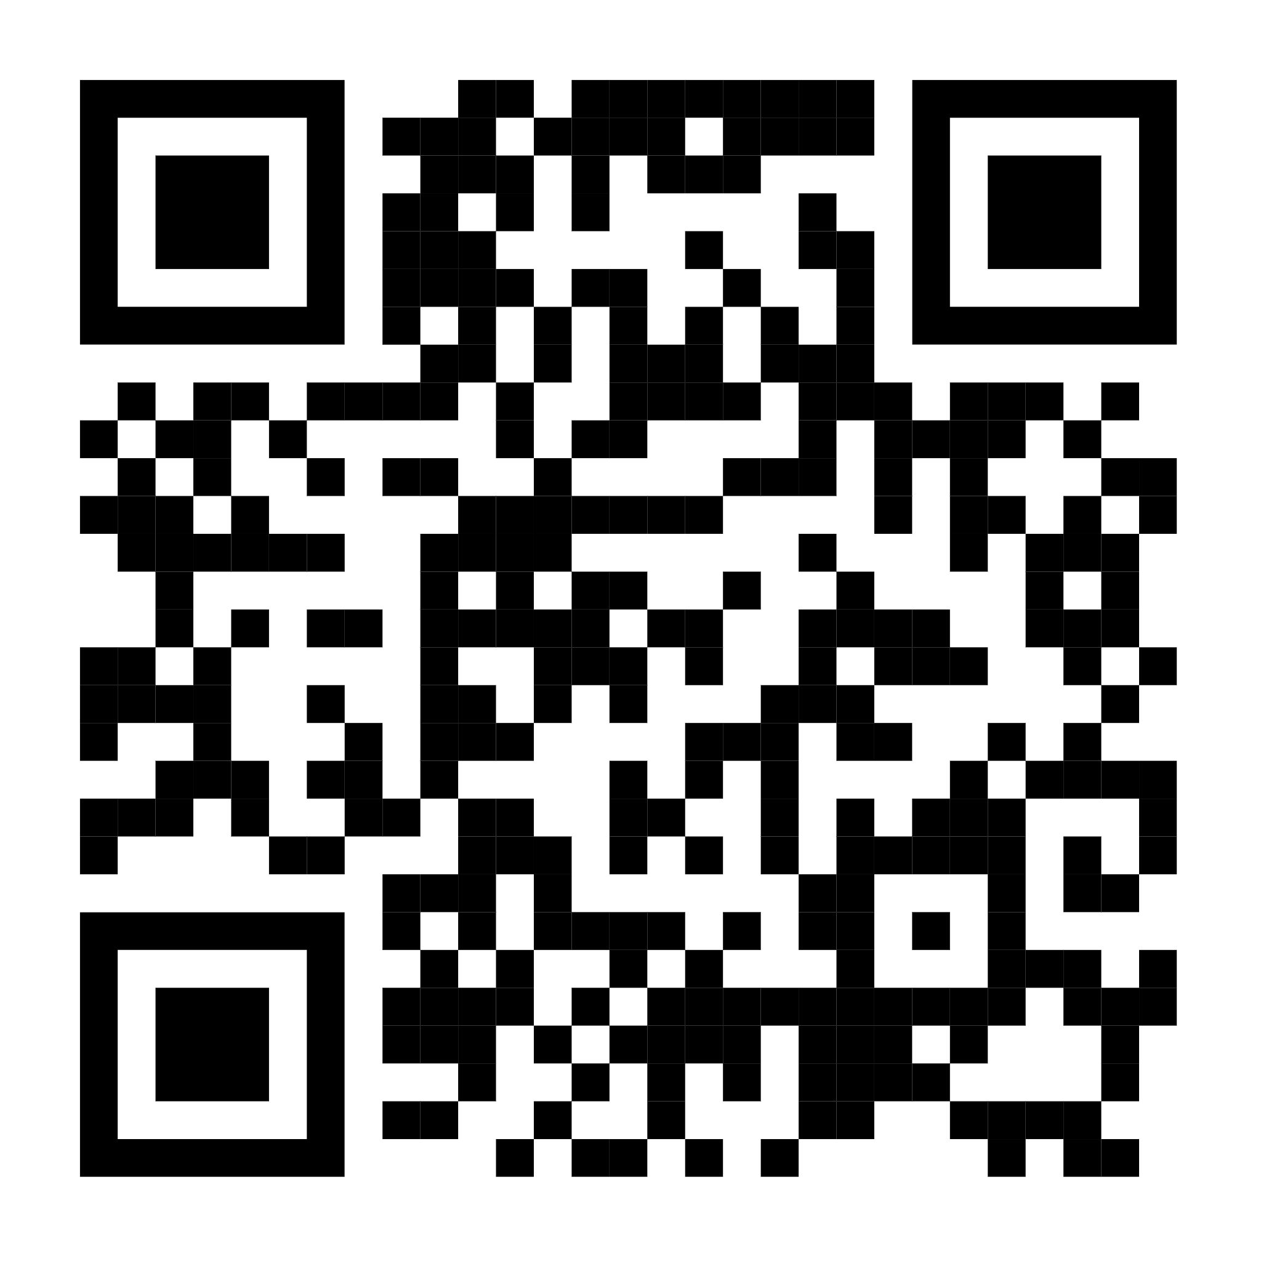
Lets Play.
OptiFoodGame.ch
Notes:
Hier könnt ihr die Antwort auf die Frage bezüglich selber testen.

Slide 12
Teamfoto
Notes:
Wisst ihr ob die spanische oder die schweizerische Tomate aktuell die am nachhaltigste ist?

Slide 13
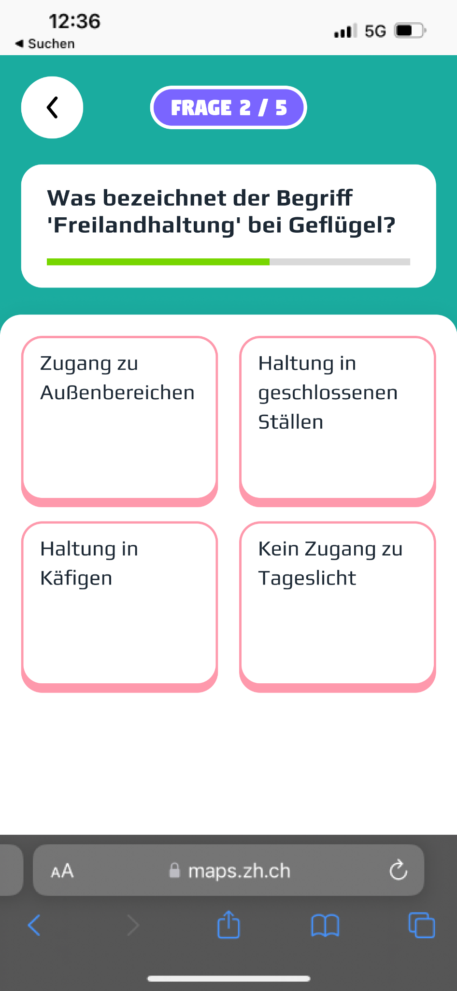
Weisst du die Antwort?
Andere Frage zeigen
Notes:
Wir vernetzten Freunde - wir sind eine soziale Austauschplattform
Wir bieten unterschiedlichste Challenges, welche auch von den Nutzern des Games erfasst werden können - wir bieten Spannung und Abwechslung
Wir zeigen kontextbasierten Inhalt - wir sind eine Lern- und Awarenessplattform
Bei modular aufgebauten FoodOpti-Game können in weiteren Schritten neue Challenges hinzugefügt werden, wie z.B. die KI-basierte Essensbestimmung oder … (Alle unsere Ideen)

